Slide 1
Online retail

Slide 2
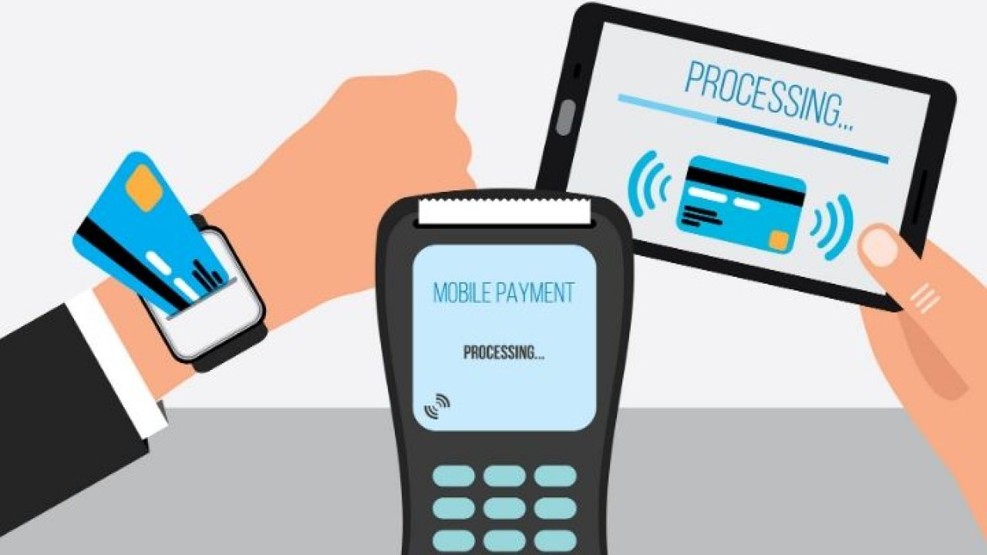
Corresponde a un conjunto de transacciones ocurridas entre el 01/12/2010 al 09/12/2011 para un comercio minorista en línea con sede en Reino Unido.
Fuente: UCI Machine Learning Repository: Online Retail Data Set

Slide 3
Temas
Top productos comprados por clientes.
Horarios y días de mayor demanda.
Segmentación RFM de clientes.
Agrupamiento de clientes.
Días, meses y semanas de mayor compra.
Compras respecto a devoluciones
Top productos con mayor cantidad de devoluciones
Estrategia de venta planteada para los usuarios

Slide 4
Campos de la base de datos
InvoiceNo: número de factura, si el código comienza con una letra “C”, corresponde a una devolución.
StockCode: código de producto o artículo.
Description: descripción o nombre del producto.
Quantity: corresponde a la cantidad de cada producto o artículo por transacción.
InvoiceDate: fecha y hora de la factura.
UnitPrice: precio unitario del producto en libras esterlinas.
CustomerID: identificación del cliente.
Country: nombre del país hacia donde va el producto.

Slide 5
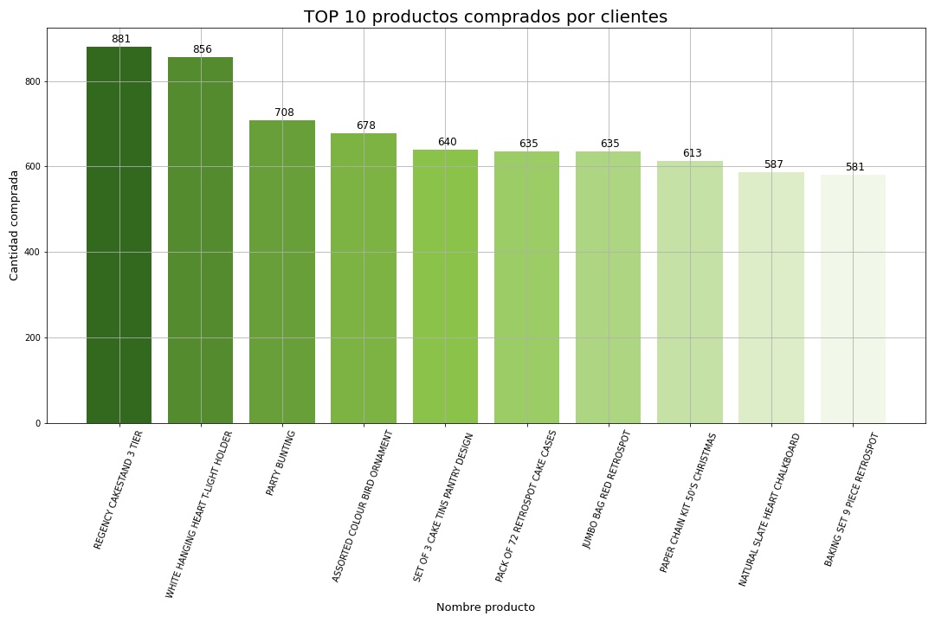
Top 10 productos preferidos de los clientes

Slide 6
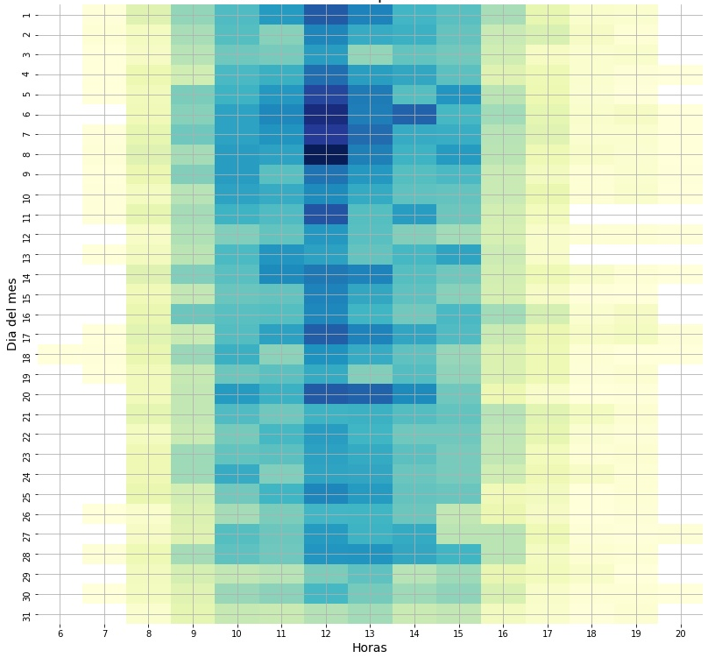
Horarios y días peak de compra

Slide 7
Estrategia para la alta demanda
El horario de mayor demanda se ubica entre las 10:00 hrs. y las 15:00 hrs. del día de acuerdo al mapa de calor anterior.
Con respecto a los días con mayor demanda, estos se ubican en los primeros días, siendo el peak de compras el día 8 del mes. Después de este, se ve un leve ascenso para el día 20 del mes.

Slide 8
Para evitar caídas del sistema, se recomienda aumentar el apoyo a los servidores entre los días 4 a 10 del mes en curso en el tramo horario que va desde las 10:00 hrs. a las 15:00 hrs. del determinado día.

Slide 9
RFM
Para analizar la frecuencia y recencia de compra, se realizó una segmentación RFM.
Su nombre proviene de sus siglas en inglés:
Recency
Frecuency
Monetary
Se basa en que, el 80% de los ingresos proviene del 20% de los clientes.

Slide 10
RFM
Gracias a esta segmentación, se puede obtener un mayor detalle de cada cliente en base a:
Fecha de su última compra
Cantidad de compras
Gasto total monetario en libras esterlinas realizadas.

Slide 11
RFM: frecuencia de compra
De acuerdo a la segmentación RFM realizada, se puede catalogar a un cliente como de alta frecuencia si su frecuencia de compra es mayor o igual a 13 compras.
El promedio de gasto de los clientes es de aproximadamente 2053,8 libras esterlinas.

Slide 12
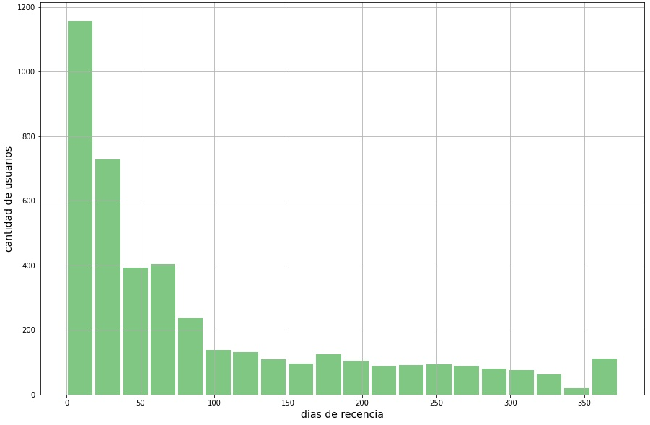
Antigüedad de los clientes

Slide 13
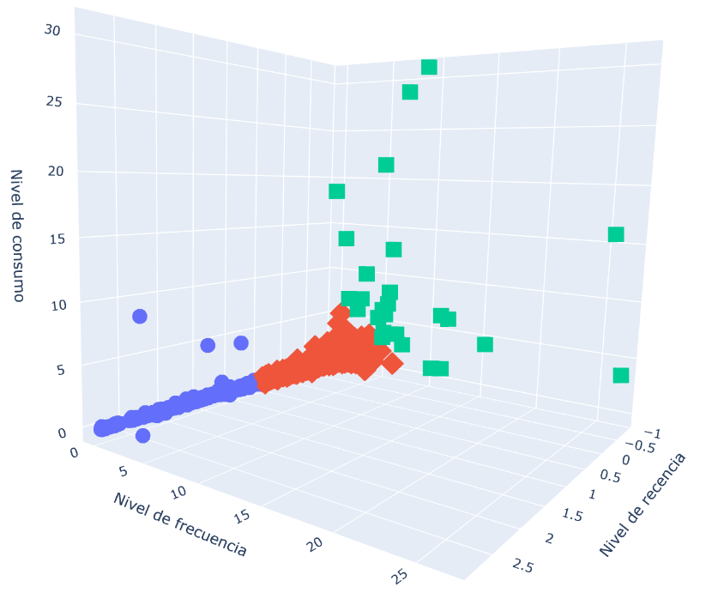
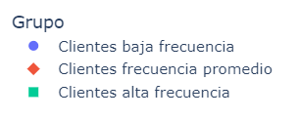
Agrupamiento de clientes por frecuencia de compra

Slide 14
Descripción de cada tipo de cliente en base a RFM
Clientes de frecuencia promedio:
Corresponde al cliente de frecuencia promedio, tiende a tener un nivel de recencia alto, o sea, que han pasado varios días desde su última visita. El consumo de productos que realiza, al igual que la frecuencia, tiende a ser promedio.

Slide 15
Características de cada tipo de cliente
Clientes de alta frecuencia:
Corresponde a clientes que, además de tener una alta frecuencia de compra, poseen un alto gasto en compras; pero estos son un grupo bastante minoritario comparado al anterior. En cuanto al nivel de recencia, éste tiende a ser mayor al de los clientes de frecuencia promedio.

Slide 16
Características de cada tipo de cliente
Clientes de frecuencia baja:
Además de posee una baja frecuencia de compras, este tipo de clientes no realiza compras por sobre el promedio; pero posee un índice de recencia bajo, o sea, que han pasado pocos días desde su última compra si se toma como punto de referencia la última fecha de la base de datos.

Slide 17
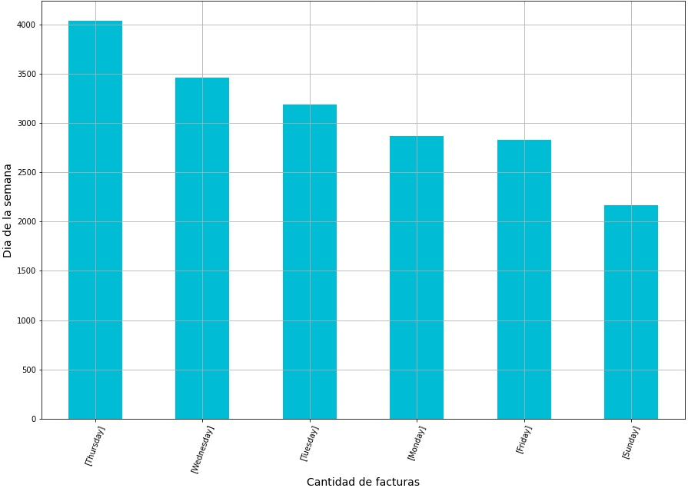
Volumen de compras por día

Slide 18
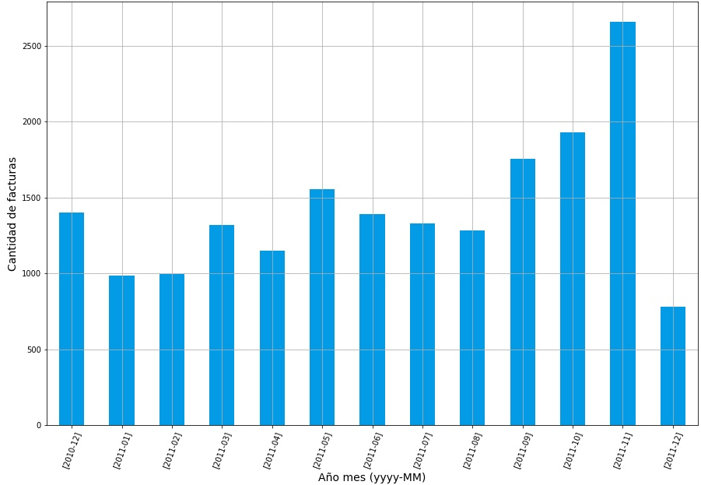
Volumen de compras por mes - año

Slide 19
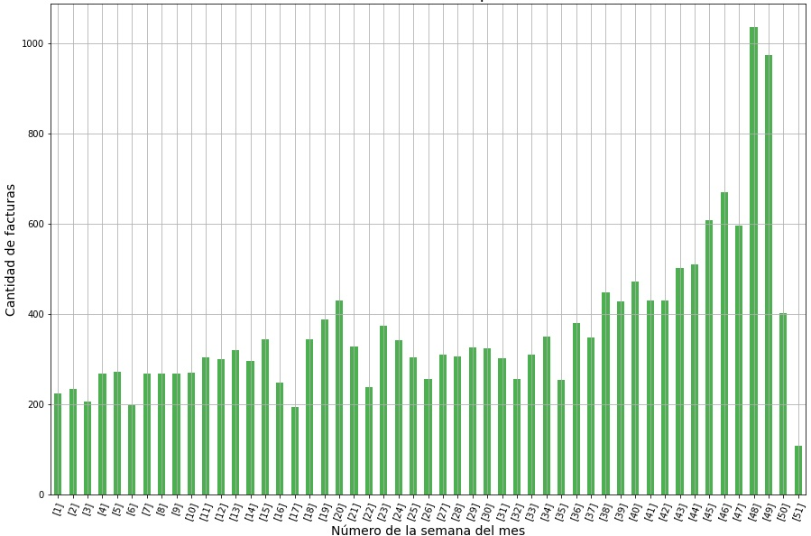
Volumen de compras por semanas

Slide 20
Se puede apreciar un claro ascenso de compras previo a la temporada de navidad.

Slide 21
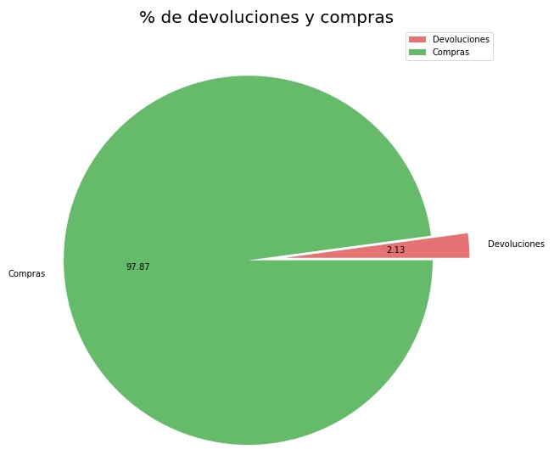
Compras respecto a devoluciones

Slide 22
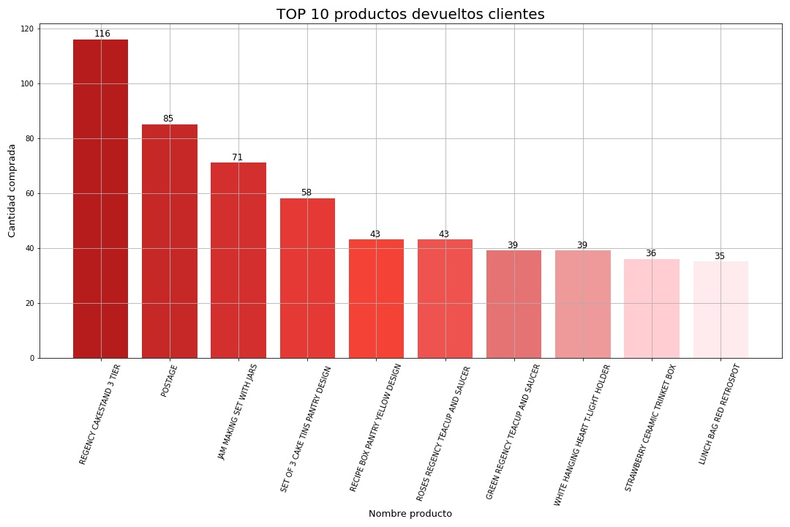
Productos con mayores devoluciones

Slide 23
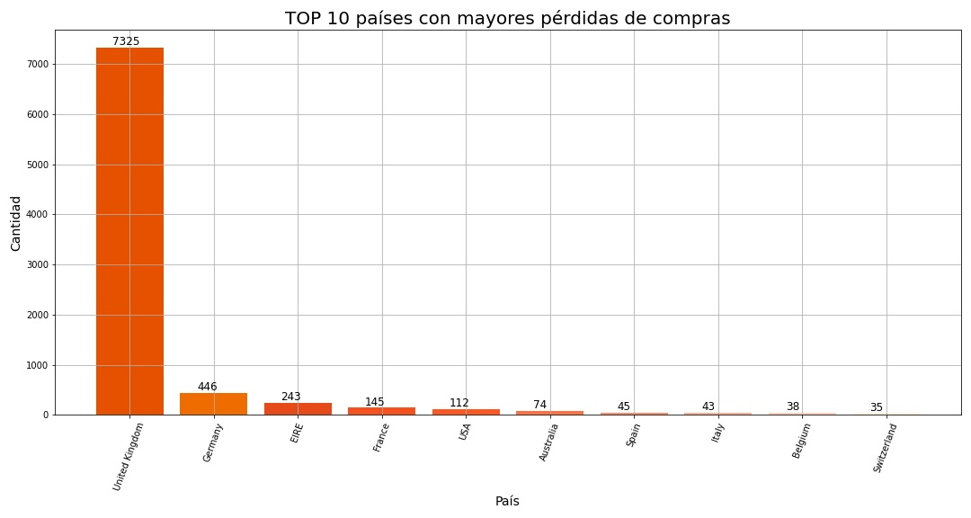
Países con mayor número de devoluciones

Slide 24
Estrategia de venta

Slide 25
Estrategia para los clientes
La idea es que, los clientes de baja frecuencia pasen a ser clientes de frecuencia promedio, y que los clientes de frecuencia promedio, pasen a ser clientes de alta frecuencia.
Los clientes de frecuencia promedio y baja, tenían en común de que su valor de recencia estaba cercana al promedio o era superior al promedio.
Para el caso de los clientes de frecuencia promedio, el consumo monetario que éstos realizaban, era bastante cercano al promedio.

Slide 26
Estrategia para los clientes
Una buena estrategia, sería enviar ofertas de compras para aquellos días que resultan de mayor consumo en el tramo horario que se apreció.
Entre los primeros 10 días del mes, en el tramo horario de las 10:00 hrs. a las 15:00 hrs. se podría enviar ofertas de los productos que más consume esta clase de clientes.

Slide 27
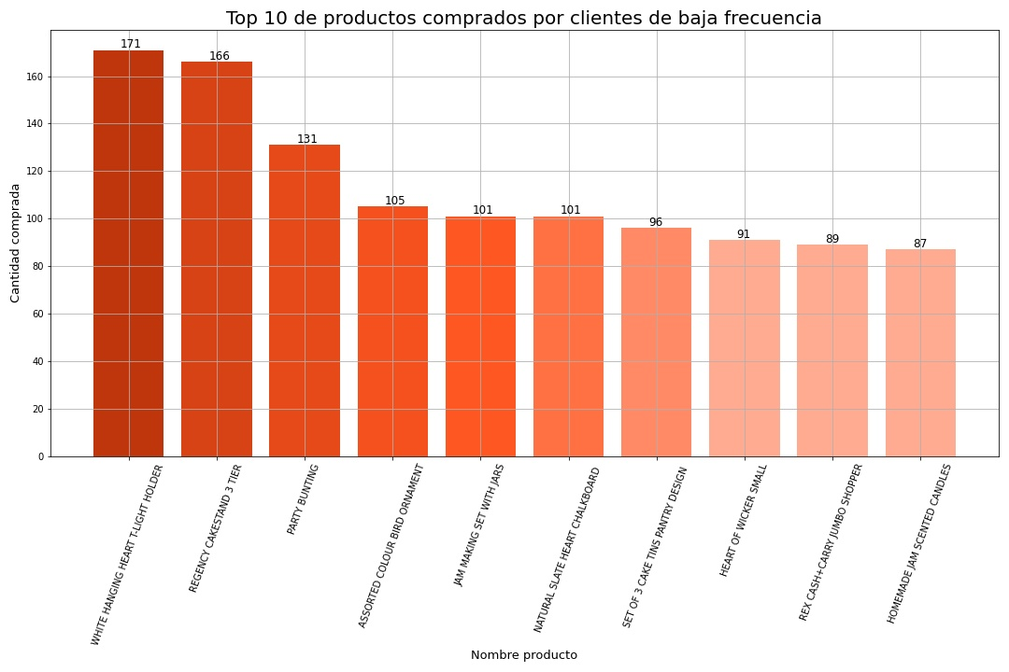
Productos más comprados por clientes de baja frecuencia

Slide 28
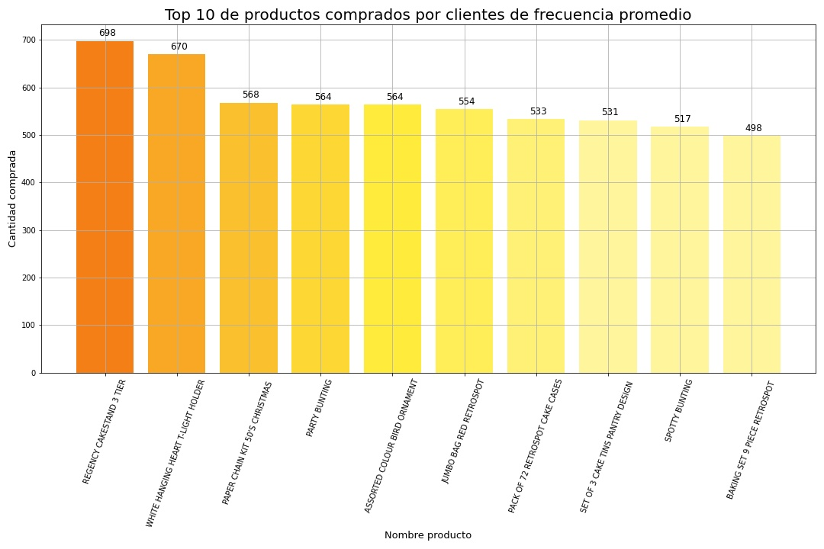
Productos más comprados por clientes de frecuencia promedio

